Slide 1
Team „gerade Haltung“

Slide 2
Medizinischer Hintergrund

Slide 3
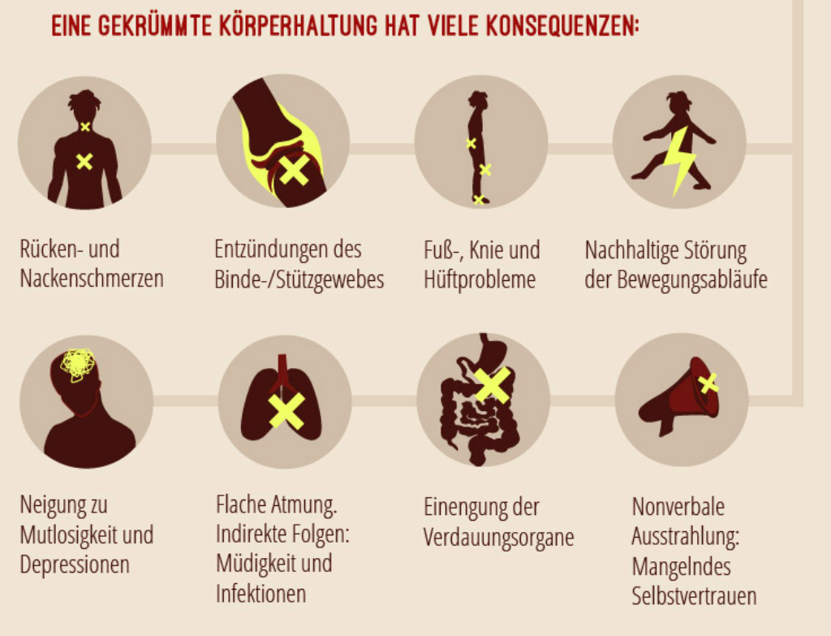

Slide 4


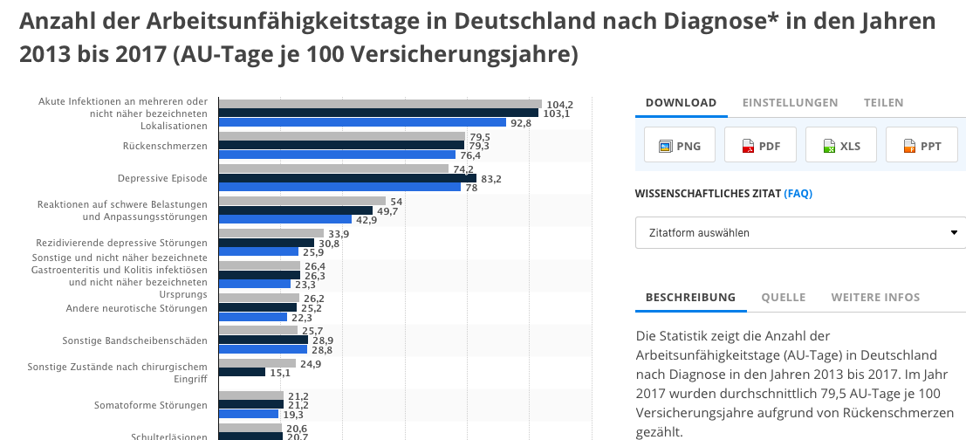




Slide 5
Projektstand

Slide 6
Unique Selling Point

Slide 7
DANKE!

